Slide 1
Самопрезентация
Учителя родного языка и литературы
Абдуразаковой Райзанат Мусаевны
с. Хуршни

Slide 2
Окончила Хуршнинскую СОШ в 2001 году.

Slide 3
В 2001г. поступила и в 2006г. окончила Математический факультет ДГПУ, получив специальность "Математик"

Slide 4
В 2003г. начала работать учительницей в Хуршнинской СОШ, и с 2005 года преподаю родной язык и литературу в данной школе

Slide 5
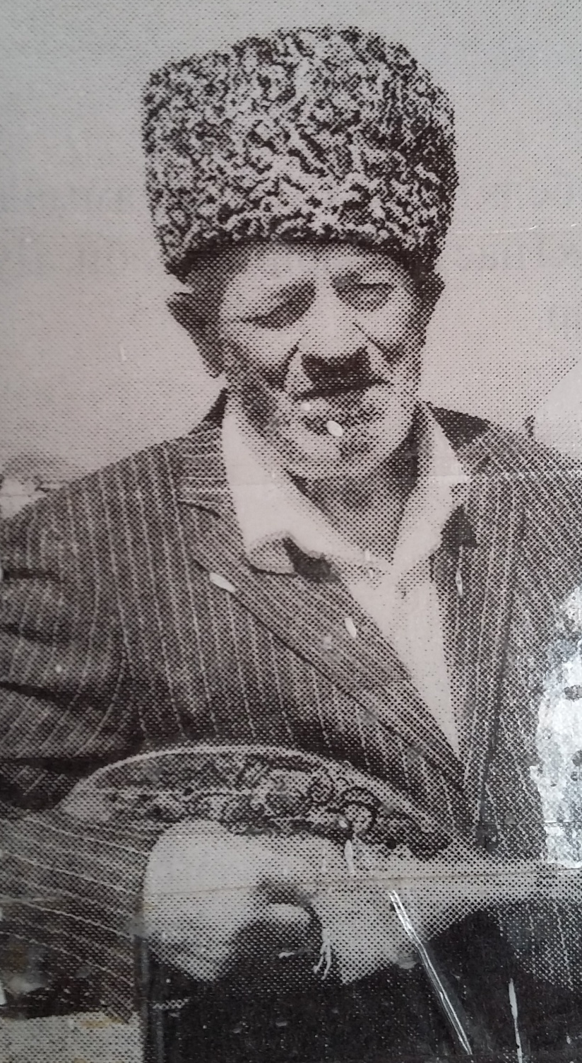
Учитель родного языка и литературы Абдурашидов Амирхан Абдурашидов
Салам дила хуршланти,
Хабарла дубурланти,
Лесла хьанцl лусентачил
Цадалгунти дарганти.

Slide 6
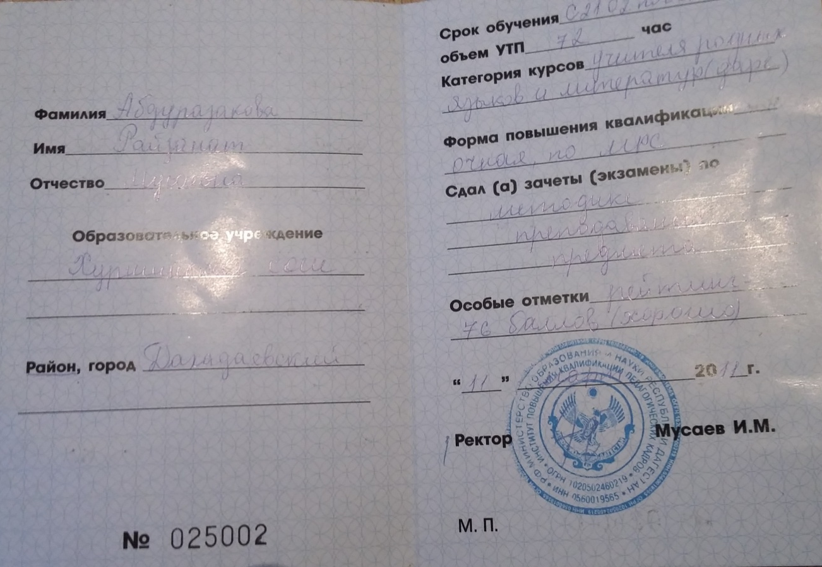
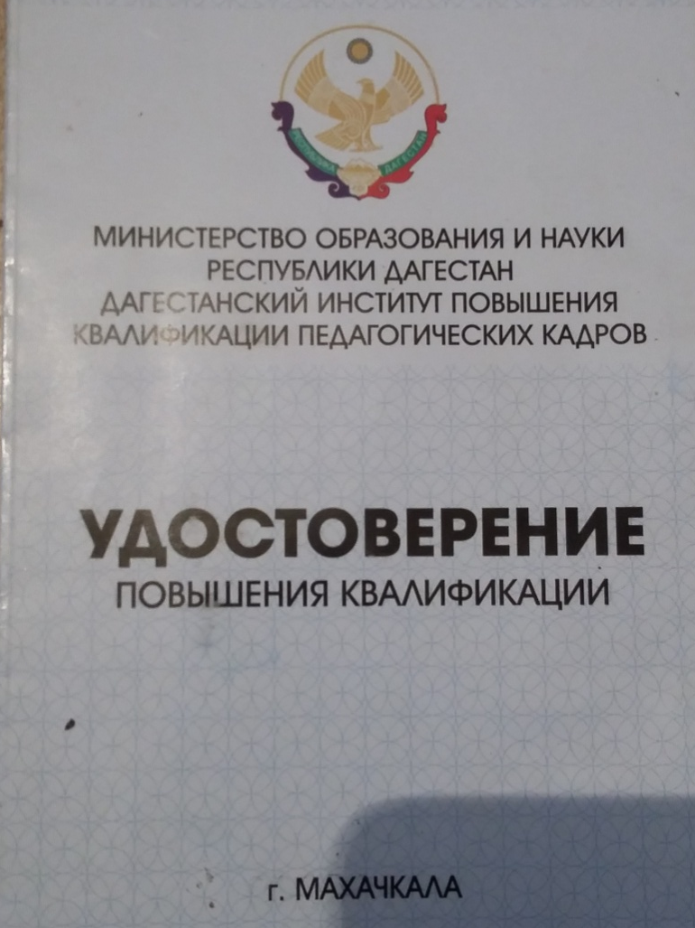
Прошла курсы повышения по родному языку и литературе в 2011 году и в 2016 году

Slide 7
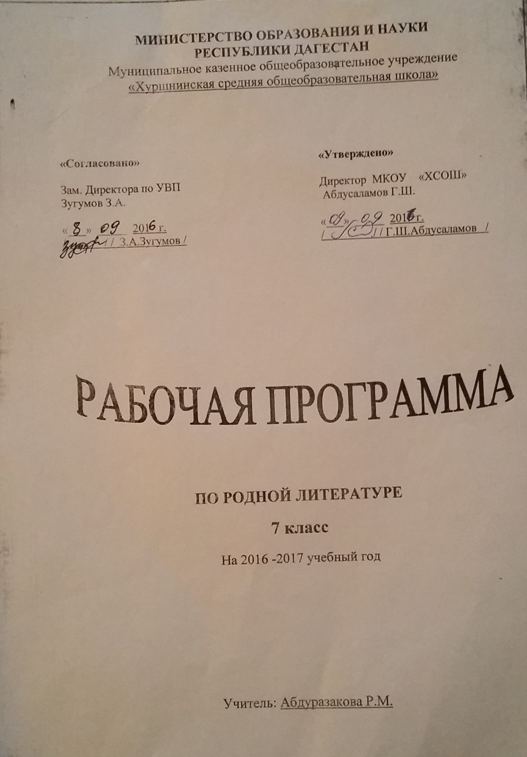
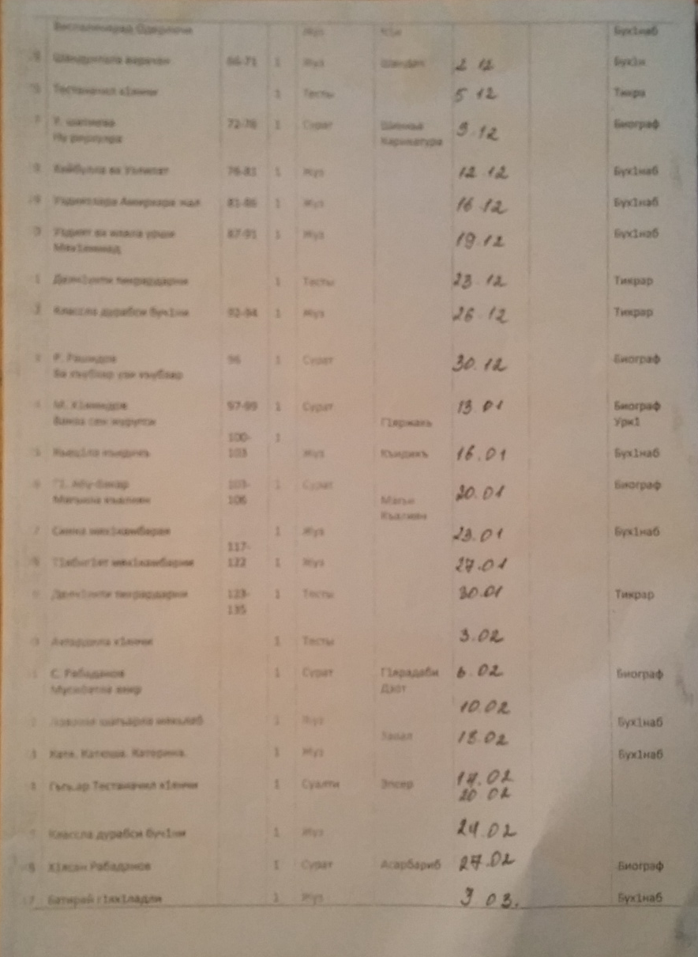
Моя учебная работа

Slide 8
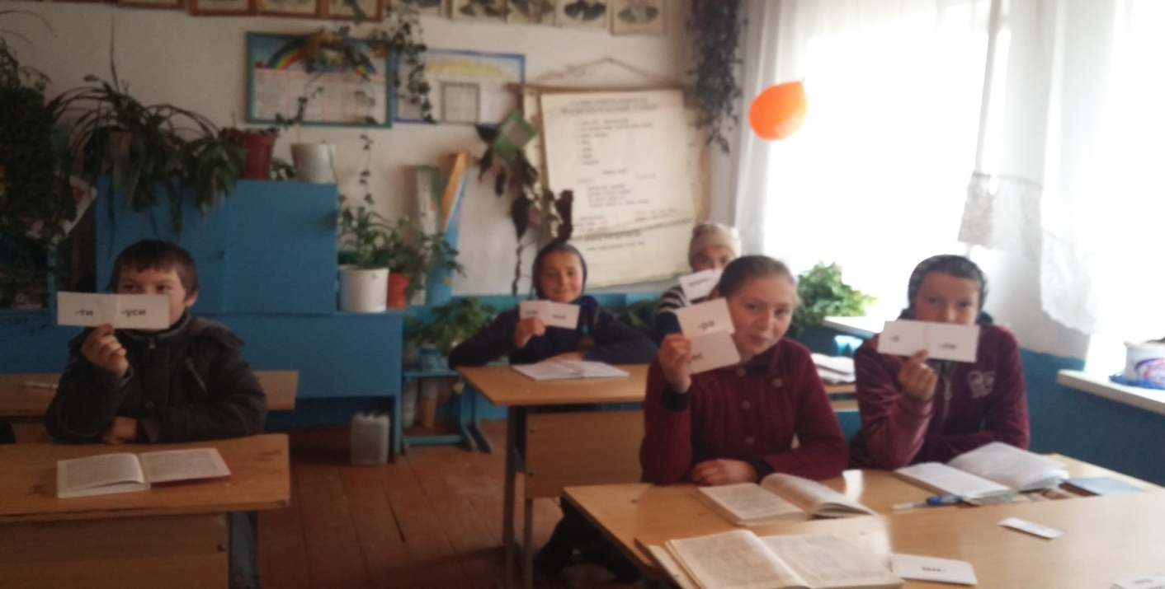
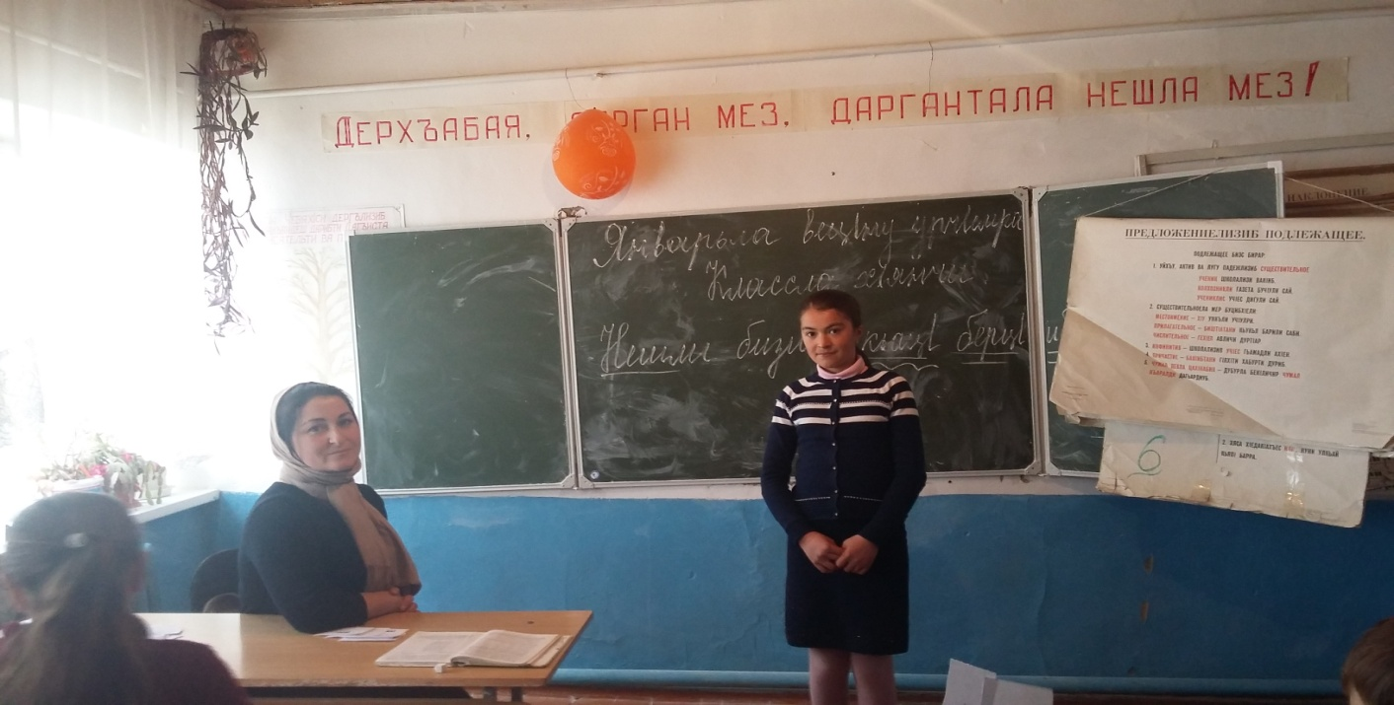
На уроке родного языка

Slide 9
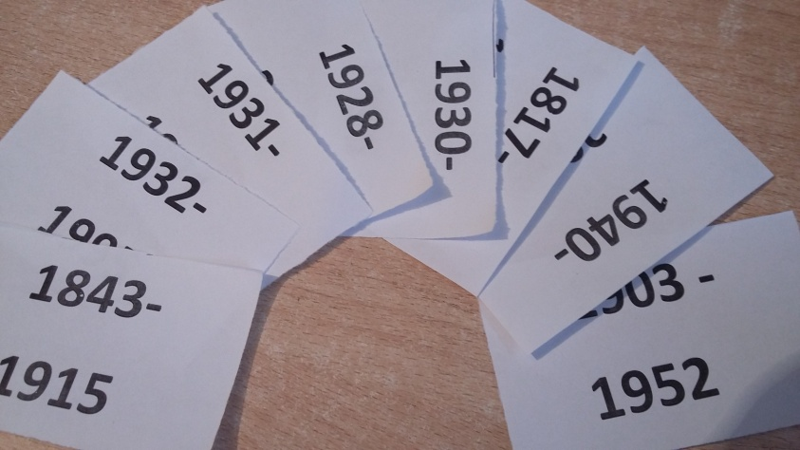
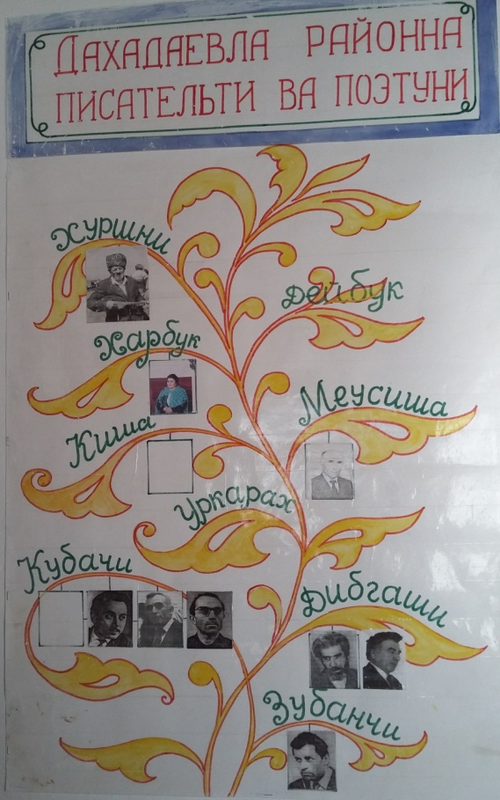
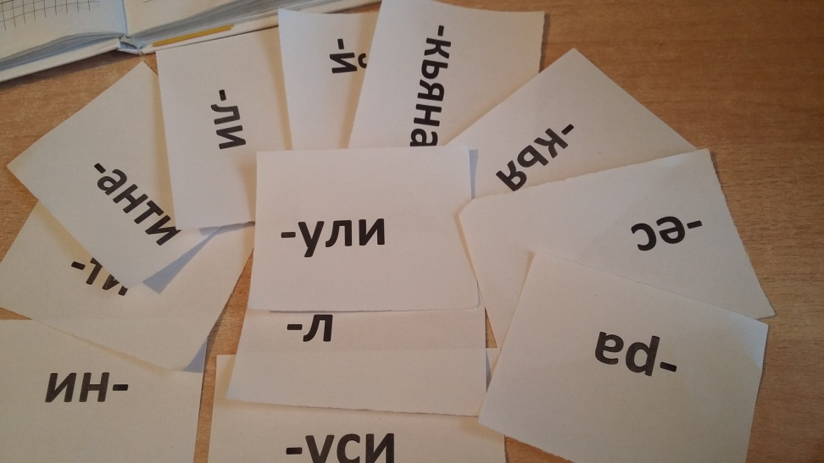
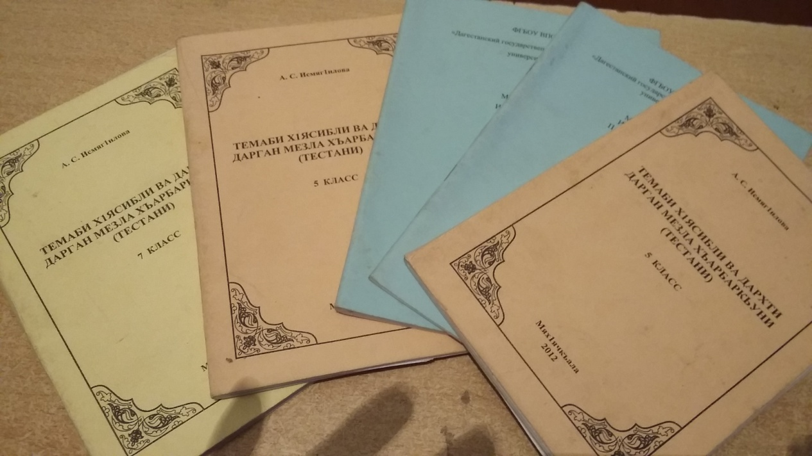
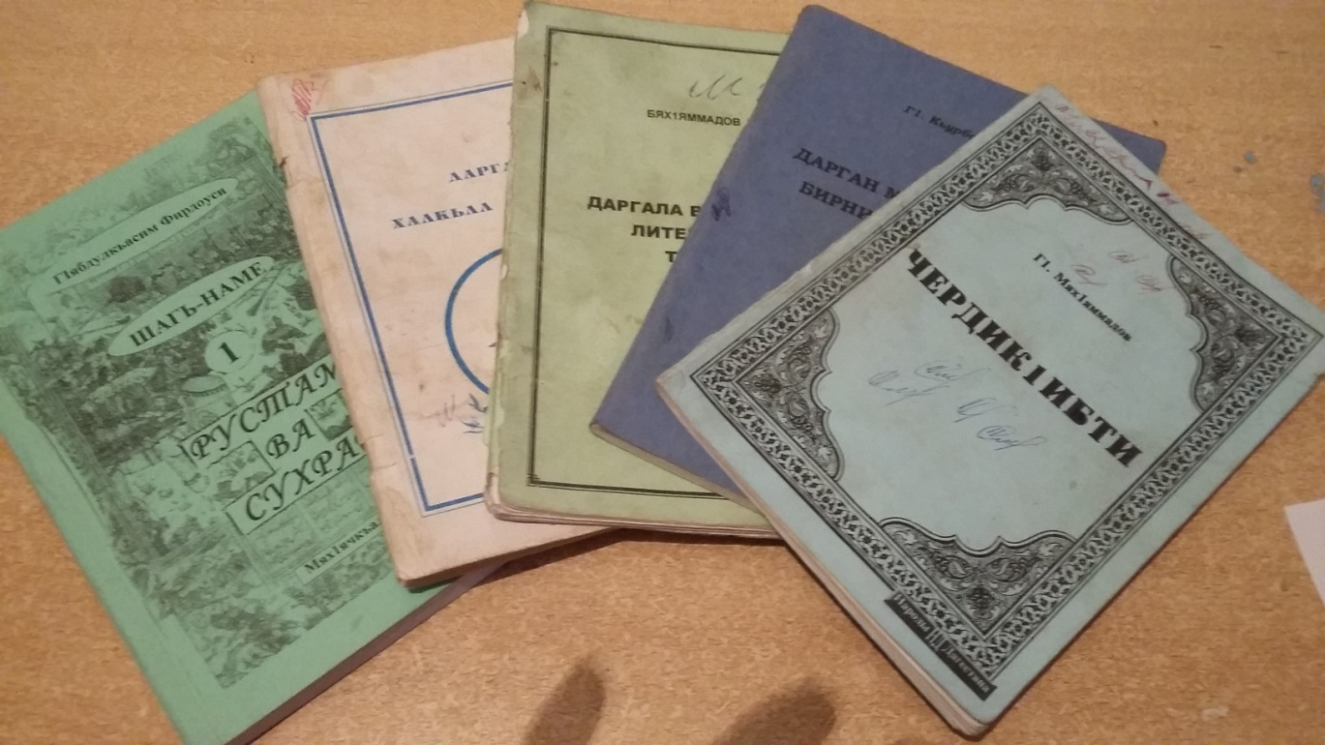
Наглядный материал используемый на уроках родного языка и литературы

Slide 10
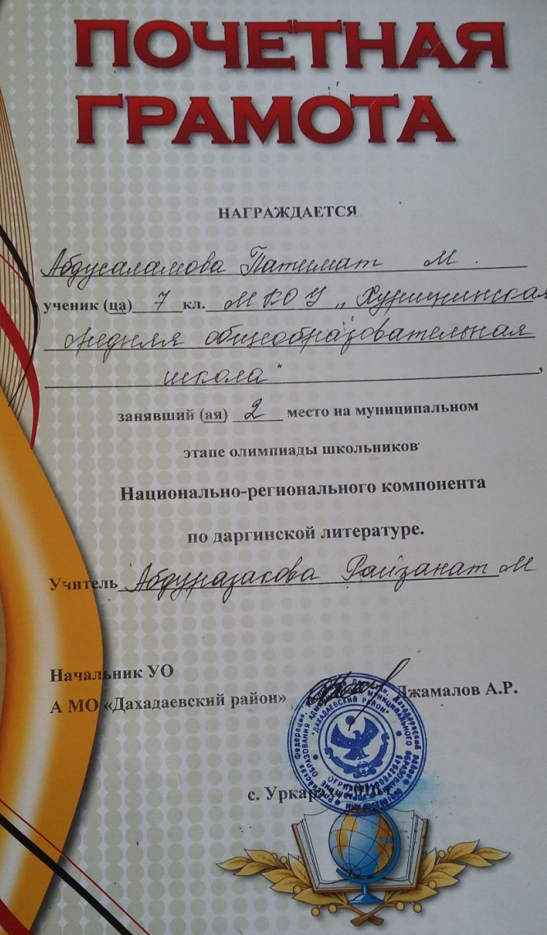
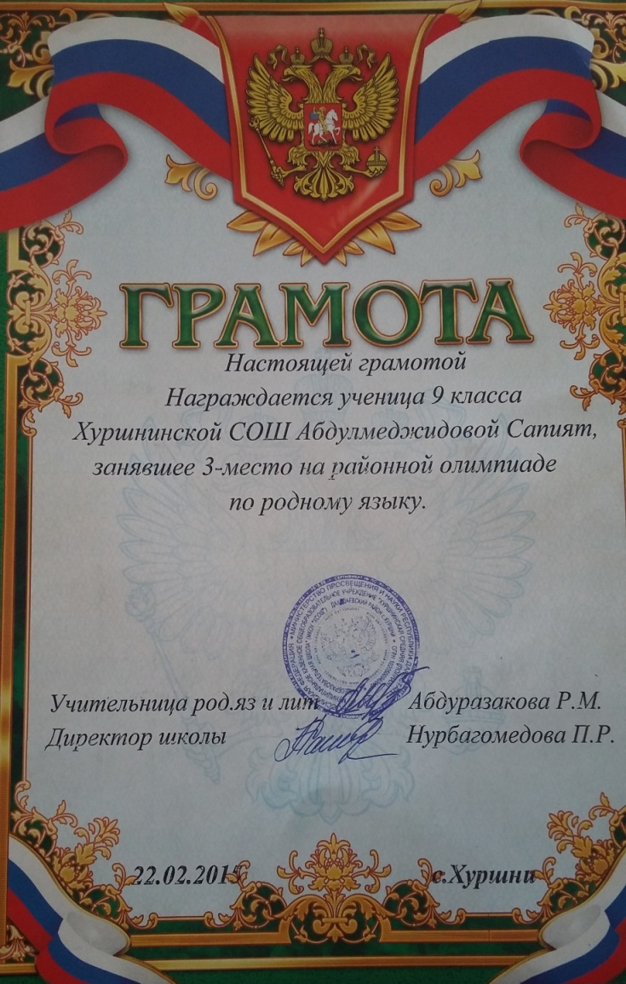
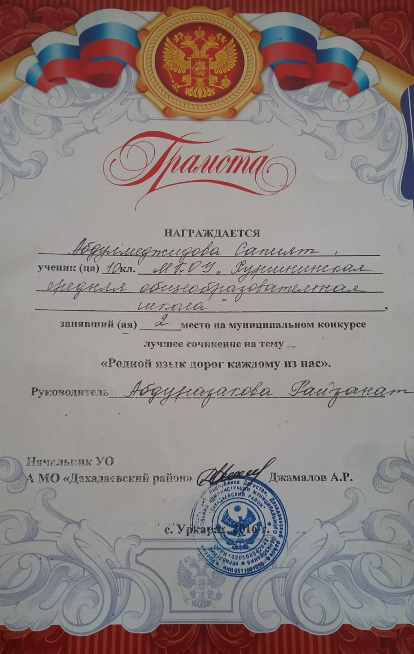
Успехи моих учеников на различных конкурсах

Slide 11
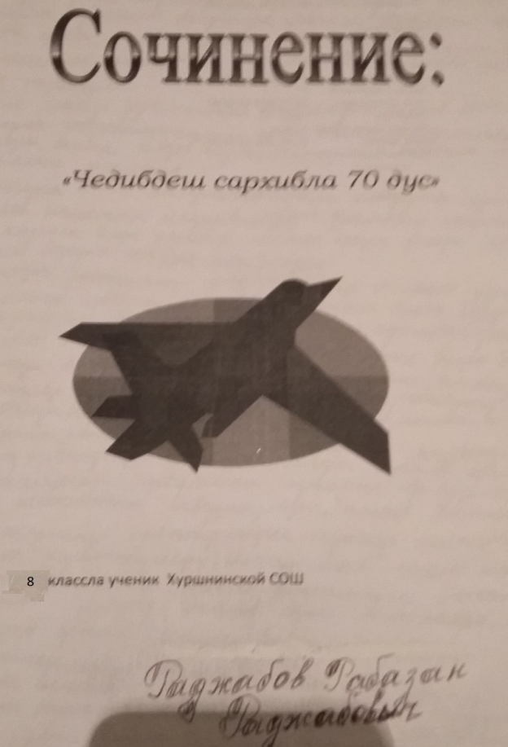
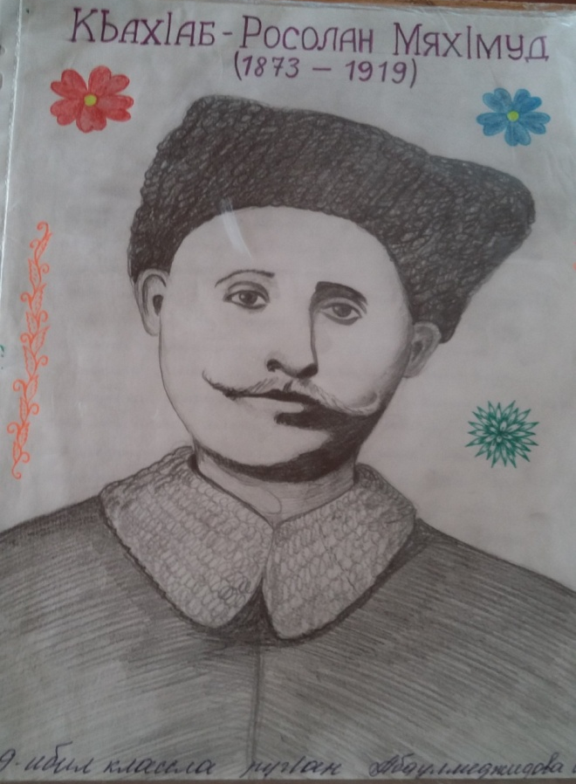
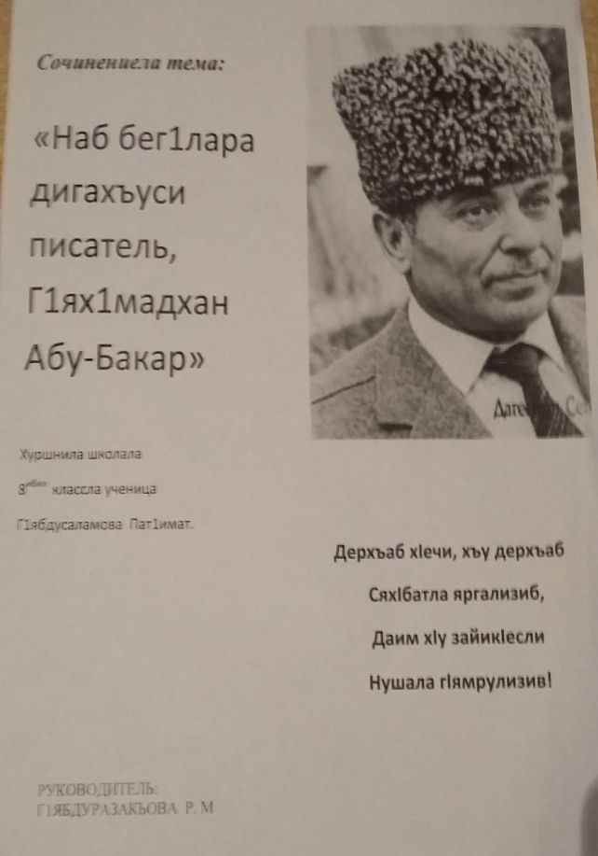
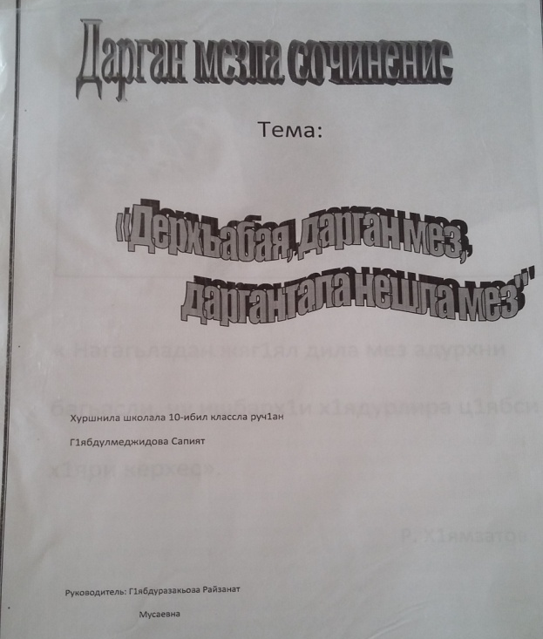
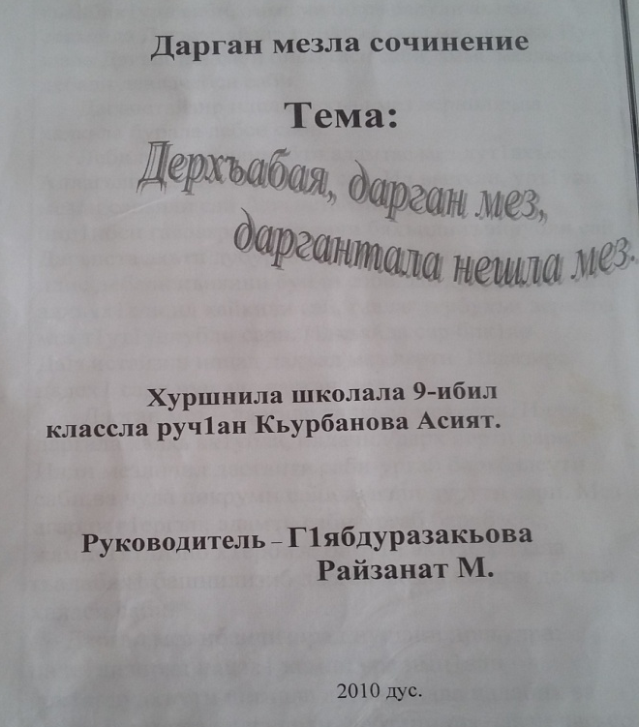
Работы моих учеников

Slide 12
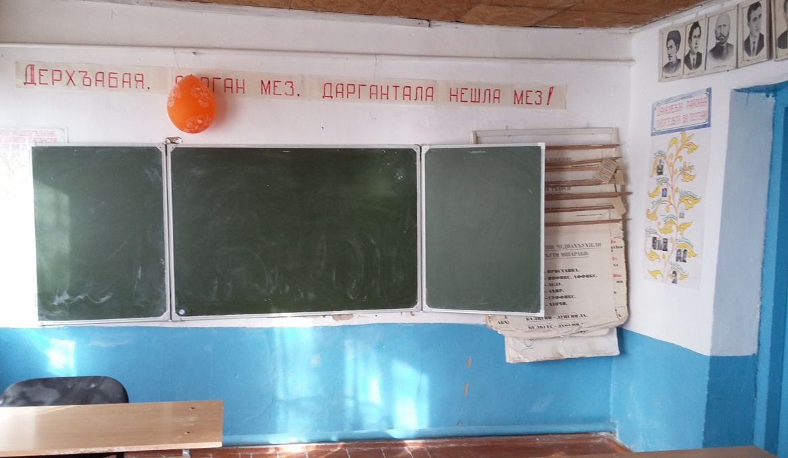
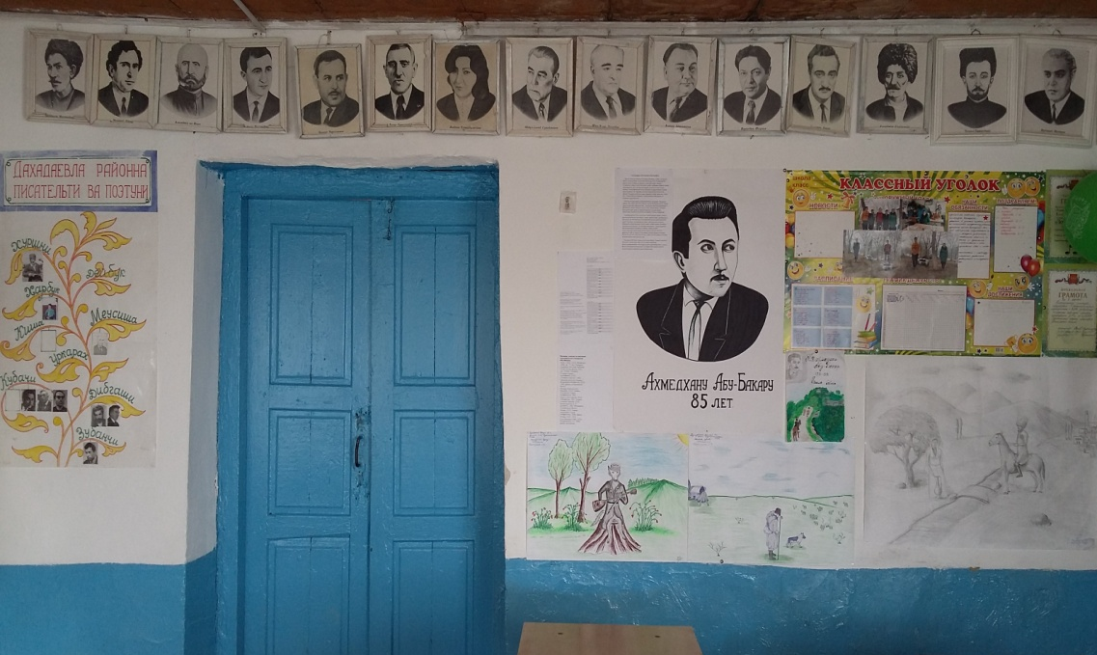
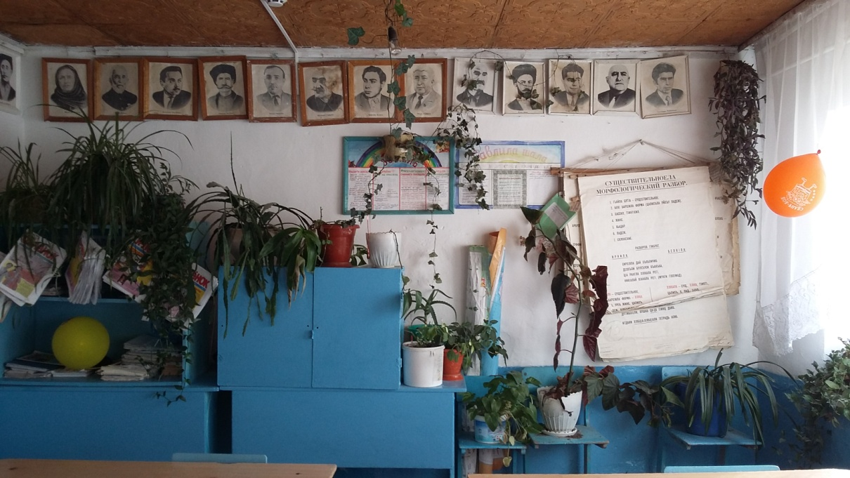
Кабинет родного языка и литературы

Slide 13
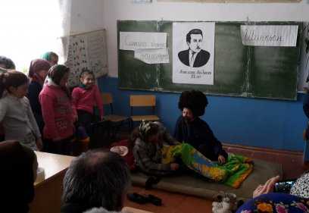
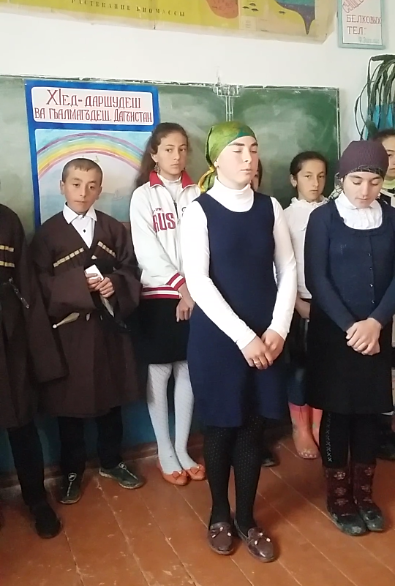
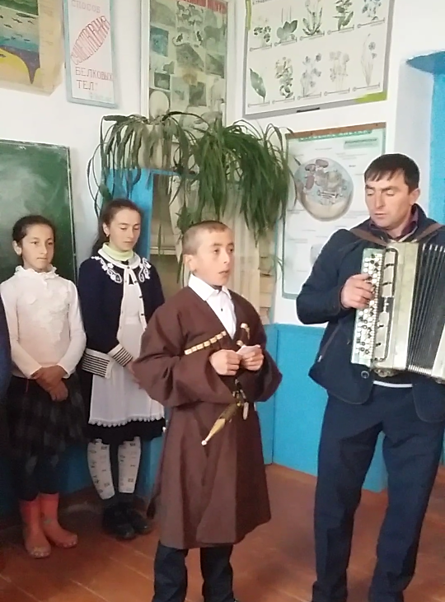
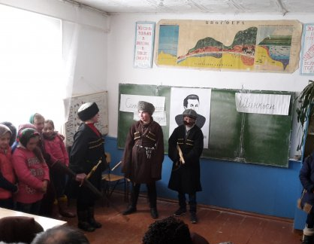
Внеклассная работа

Slide 14
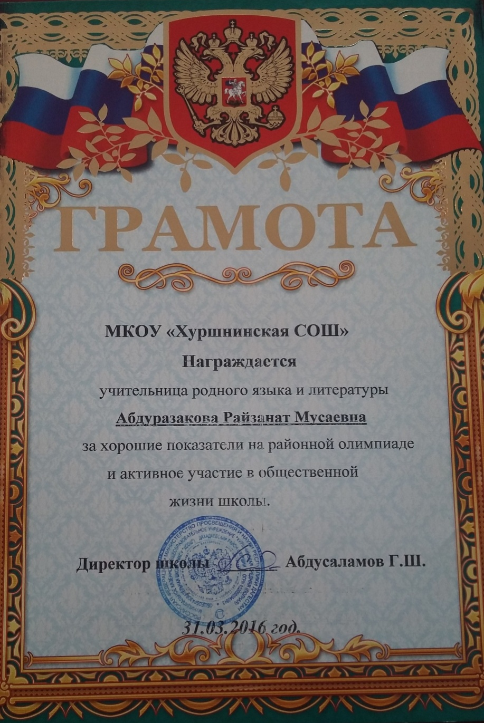
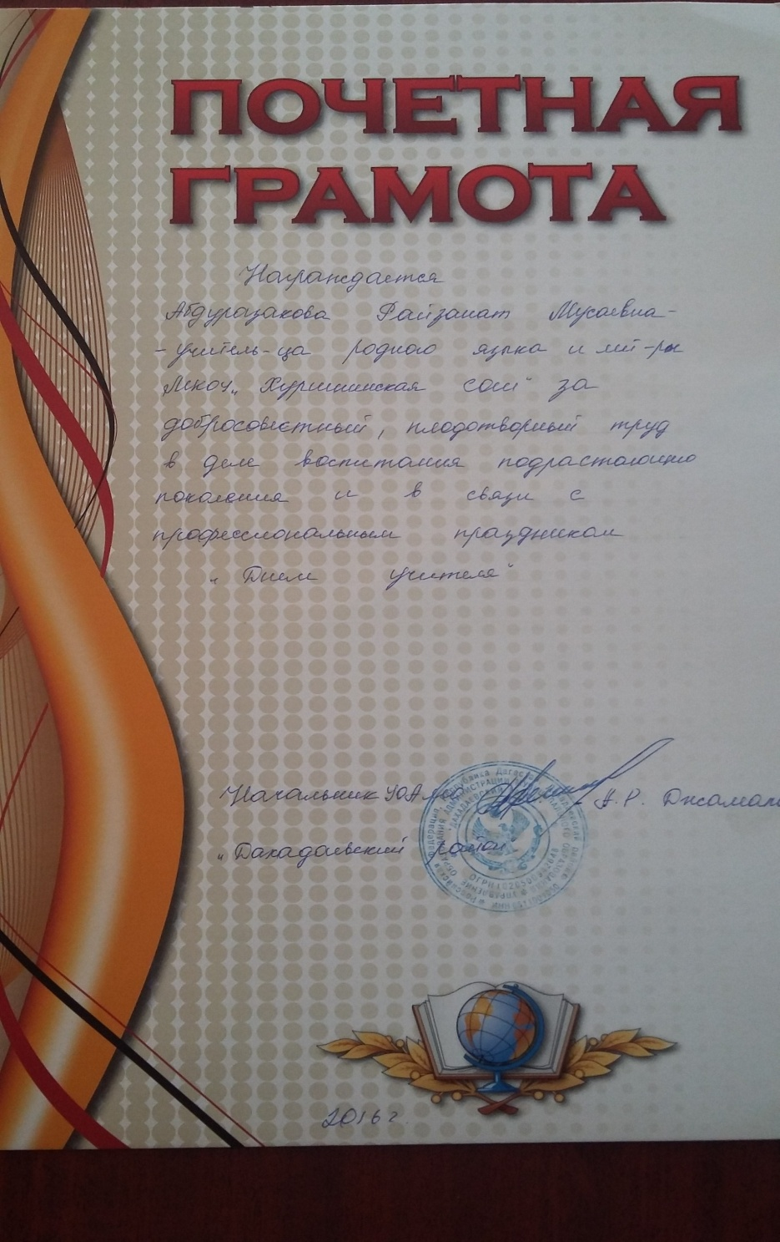
Мои награды

Slide 15
Нешла мезла дугьбала Гьалаб икрамбирулра, Илди дила адабла Хазнаван халдирулра Чузир лерни багьандан – Неш, узи, рузи, Ватlан… Жан дедесра хlядурти Нуша сари багьандан.
Спасибо за внимание

